Slide 1

I.
Định hướng

Slide 2


1. Khái niệm
Thảo luận về một vấn đề đáng quan tâm trong đời sống là trình bày, chia sẻ ý kiến cá nhân về vấn đề được nêu ra; đồng thời lắng nghe, trao đổi lại ý kiến của người khác để có được hiểu biết đầy đủ, toàn diện, sâu sắc về vấn đề

Slide 3


2. Yêu cầu cần chú ý
- Quan sát, tìm hiểu thực tế đời sống để phát hiện và lựa chọn được vấn đề nêu ra
- Tìm hiểu kĩ vấn đề, nêu rõ ý kiến (quan điểm) của bản thân về vấn đề được nêu ra; khi có những ý kiến khác về vấn đề phải đưa ra quan điểm (đồng tình, đồng tình một phần, không đồng tình)
- Khi trình bày, cần đưa ra được các lí lẽ, kèm theo phân tích những bằng chứng tin cậy thể hiện quan điểm của bản thân.
- Khi thảo luận cần nêu được nhận xét, đánh giá về ý kiến của các thành viên khác trong nhóm; nếu không đồng tình vẫn cần thể hiện sự tôn trọng người cùng tham gia thảo luận.
- Có thể kết hợp sử dụng phương tiện hỗ trợ như tranh, ảnh, video… và máy chiếu, màn hình (nếu có) để thăng hiệu quả thuyết phục.

Slide 4

II.
Thực hành

Slide 5

(1) Em suy nghĩ như thế nào về việc giữ gìn và phát huy những vẻ đẹp của làng quê Việt Nam trong xã hội hiện đại?
(2) Chia sẻ những suy nghĩ của em về chiến tranh và số phận con người qua truyện “Ông lão bên chiếc cầu” (Hê-minh-uê)

Slide 6


1. Chuẩn bị
- Xác định vấn đề cần thảo luận: việc giữ gìn và phát huy vẻ đẹp của làng quê Việt Nam trong xã hội hiện đại.
- Xác định đối tượng tham gia, bối cảnh thảo luận để chuẩn bị nội dung cho phù hợp.
- Chuẩn bị các phương tiện hỗ trợ như tranh, ảnh, video,… và máy chiếu, màn hình (nếu có).

Slide 7
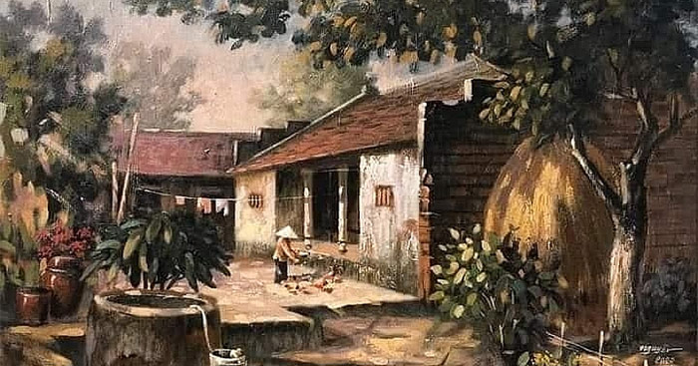
2. Tìm ý và lập dàn ý
* Tìm ý
- Tìm ý cho bài nói theo gợi ý sau:
+ Làng quê Việt Nam có những vẻ đẹp nào cần giữ gìn và phát huy?
+ Tại sao cần giữ gìn và phát huy những vẻ đẹp đó trong xã hội hiện đại?
+ Làm thế nào để giữ gìn và phát huy những vẻ đẹp của làng quê Việt Nam trong xã hội hiện đại?

Slide 8
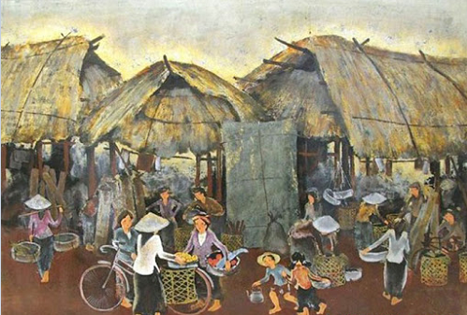
+ Làng quê Việt Nam có những vẻ đẹp nào cần giữ gìn và phát huy?
→ Làng quê Việt Nam có những vẻ đẹp cần giữ gìn và phát huy: Đặc trưng của văn hóa làng quê Việt Nam truyền thống cần phải nhắc đến: chùa làng, đình làng; đời sống tôn giáo, tín ngưỡng; cơ chế hoạt động; phong tục, tập quán; cách ứng xử; phương thức hoạt động...

Slide 9
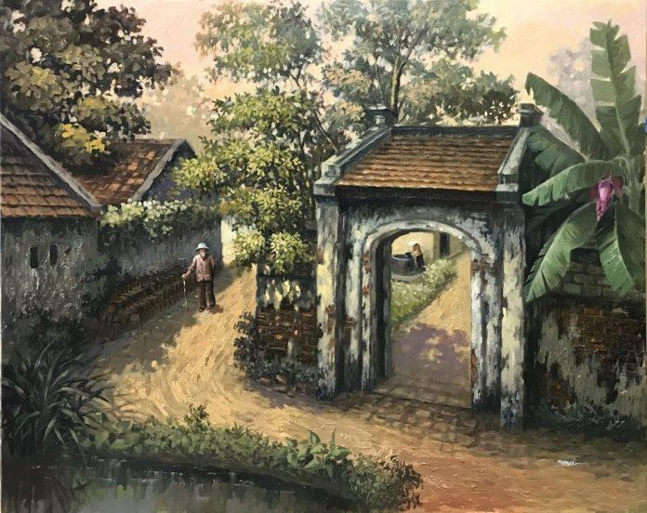
+ Tại sao cần giữ gìn và phát huy những vẻ đẹp đó trong xã hội hiện đại?
→ Cần giữ gìn và phát huy những vẻ đẹp đó trong xã hội hiện đại vì nhiều nét đẹp của làng quê Việt Nam đang ngày bị mai một, giới trẻ ngày càng ít quan tâm, tìm hiểu về những truyền thống tốt đẹp của dân tộc ta.

Slide 10


+ Làm thế nào để giữ gìn và phát huy những vẻ đẹp của làng quê Việt Nam trong xã hội hiện đại?
→ Tìm hiểu những vẻ đẹp của làng quê Việt Nam, giữ gìn và phát huy những giá trị đó với bạn bè năm châu
→ Nhà trường cần tổ chức nhiều hơn những hoạt động để tuyên truyền, mang đến cho học sinh nguồn tri thức về những vẻ đẹp của làng quê Việt Nam.
→ Học sinh cần phải đặt trách nhiệm giữ gìn những vẻ đẹp của làng quê Việt Nam lên hàng đầu.
→ Tích cực trau dồi hiểu biết của mình về những giá trị văn hóa tốt đẹp của làng quê VIệt Nam.

Slide 11
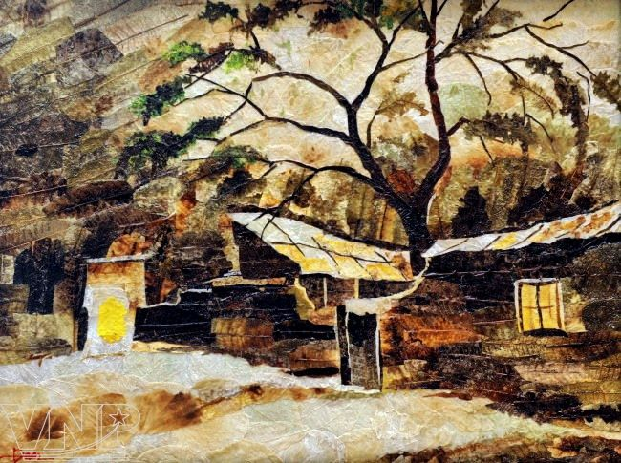
2. Tìm ý và lập dàn ý
* Lập dàn ý
- Mở bài: Giới thiệu vấn đề cần nghị luận: việc giữ gìn và phát huy những vẻ đẹp của làng quê Việt Nam trong xã hội hiện đại.

Slide 12

- Thân bài: lần lượt trình bày các luận điểm
+ Thực trạng: Làng quê Việt Nam có những vẻ đẹp cần giữ gìn và phát huy: Đặc trưng của văn hóa làng quê Việt Nam truyền thống cần phải nhắc đến: chùa làng, đình làng; đời sống tôn giáo, tín ngưỡng; cơ chế hoạt động; phong tục, tập quán; cách ứng xử; phương thức hoạt động... Nhiều nét đẹp của làng quê Việt Nam đang ngày bị mai một, giới trẻ ngày càng ít quan tâm, tìm hiểu về những truyền thống tốt đẹp của dân tộc ta.
+ Nguyên nhân: Những thanh niên với lối sống xa rời bản sắc dân tộc. Họ thờ ơ với những giá trị truyền thống ở cả lĩnh vực vật chất và tinh thần; và đề cao những giá trị văn hóa du nhập ở nước ngoài qua việc thần tượng, sính ngoại vượt ngưỡng cho phép.

Slide 13
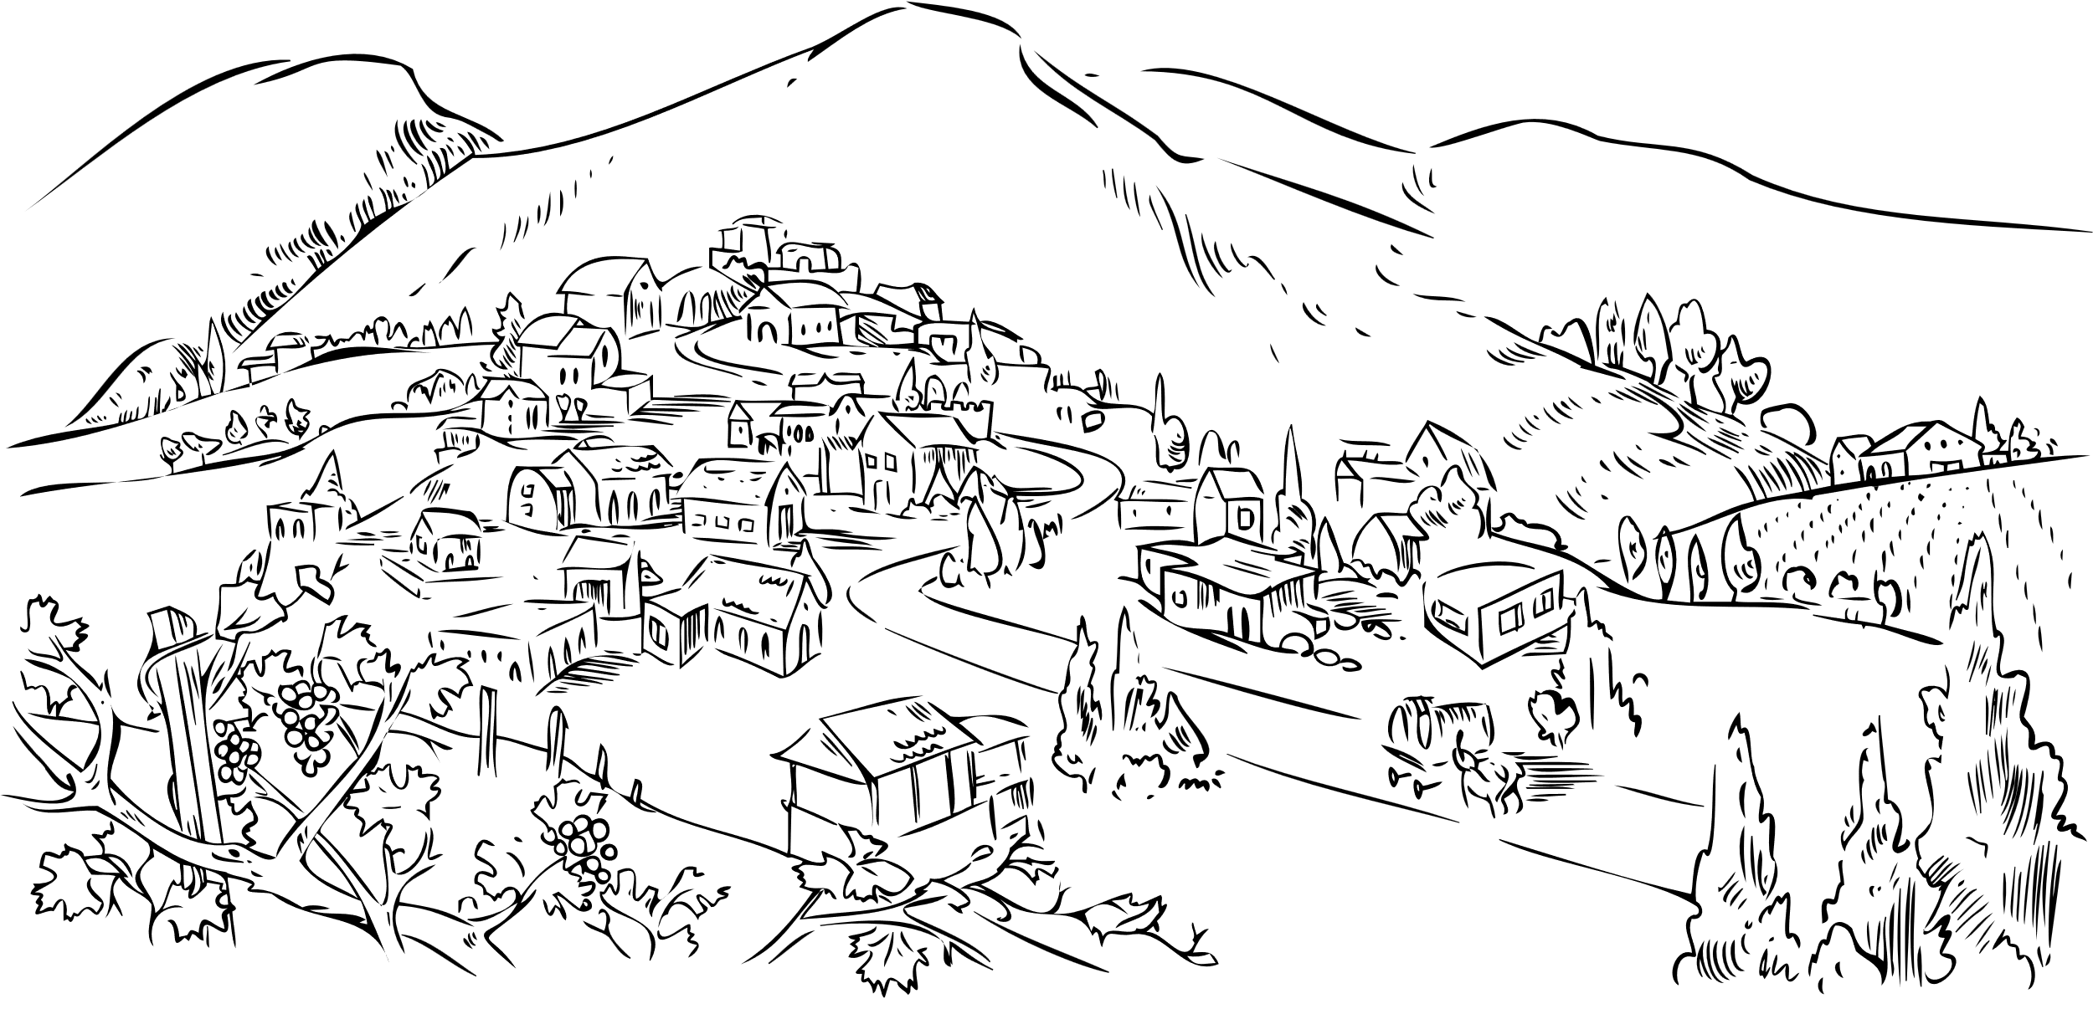
- Thân bài: lần lượt trình bày các luận điểm
+ Giải pháp: Mỗi cá nhân đặc biệt là học sinh chúng ta phải tìm hiểu những vẻ đẹp của làng quê Việt Nam, giữ gìn và phát huy những giá trị đó với bạn bè năm châu; Nhà trường cần tổ chức nhiều hơn những hoạt động để tuyên truyền, mang đến cho học sinh nguồn tri thức về những vẻ đẹp của làng quê Việt Nam; Học sinh cần phải đặt trách nhiệm giữ gìn những vẻ đẹp của làng quê Việt Nam lên hàng đầu; Tích cực trau dồi hiểu biết của mình về những giá trị văn hóa tốt đẹp của làng quê Việt Nam.

Slide 14
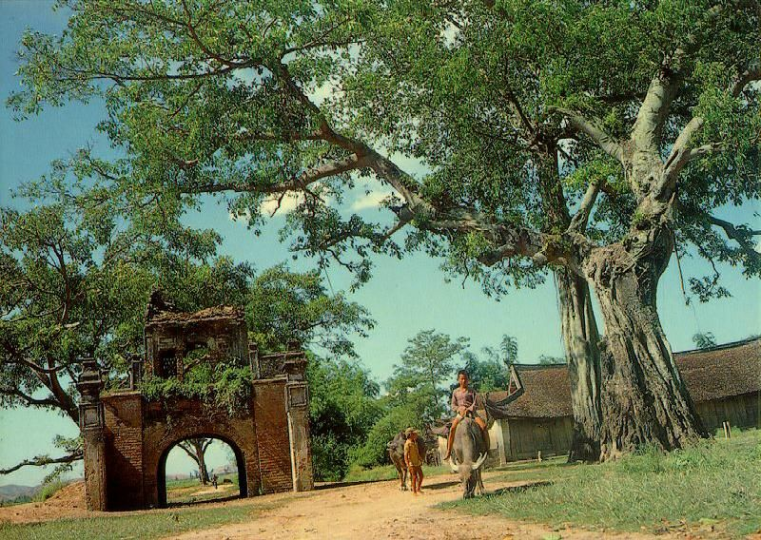
- Kết bài: Khẳng định lại vấn đề cần nghị luận: việc giữ gìn và phát huy những vẻ đẹp của làng quê Việt Nam trong xã hội hiện đại; đồng thời rút ra bài học cho bản thân, cho các bạn trẻ

Slide 15
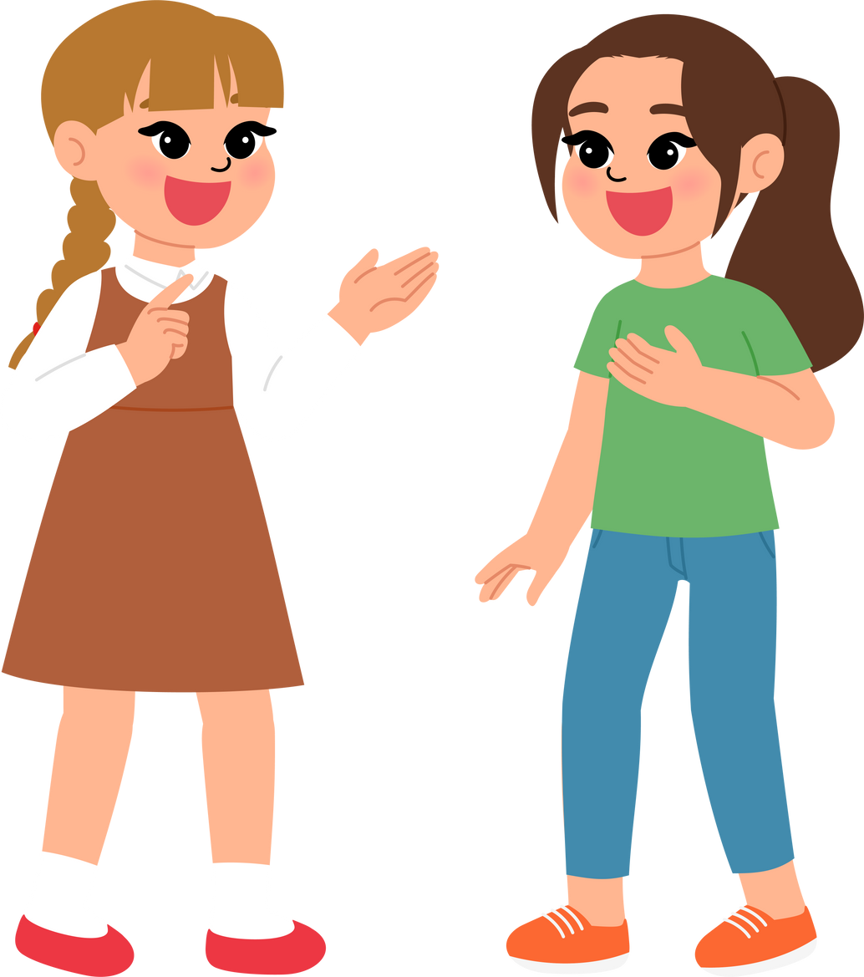
* Mở bài: giới thiệu vấn đề cần nghị luận
* Thân bài: Lần lượt trình bày các luận điểm
- Thực trạng: ………..
- Nguyên nhân: …….
- Giải pháp: …………
+ Mỗi cá nhân …………..
+ Nhà trường …………
+ Học sinh ……………
* Kết bài: Khẳng định lại vấn đề cần nghị luận

Slide 16

3. Nói và nghe
- Người nói: trình bày ý kiến đã chuẩn bị ở nhà của mình.
- Người nghe: nghe và nhận xét về tính thuyết phục của ý kiến được trình bày. Bài này tập trung rèn luyện kĩ năng nghe nhiều hơn. Trong khi nghe, các em cần chú ý:
+ Lắng nghe, xác định và ghi lại các thông tin chính của bài trình bày, những nội dung cần hỏi lại.
+ Tập trung theo dõi, nhận biết và nhận xét tính thuyết phục của ý kiến đã trình bày (ưu điểm và hạn chế).
+ Thể hiện thái độ chú ý lắng nghe, sử dụng các yếu tố cử chỉ, nét mặt, ánh mắt để khích lệ người nói.
+ Hỏi lại những điểm chưa rõ (nếu cần), có thể trao đổi thêm ý kiến cá nhân về nội dung và cách thuyết phục của bài trình bày.

Slide 17
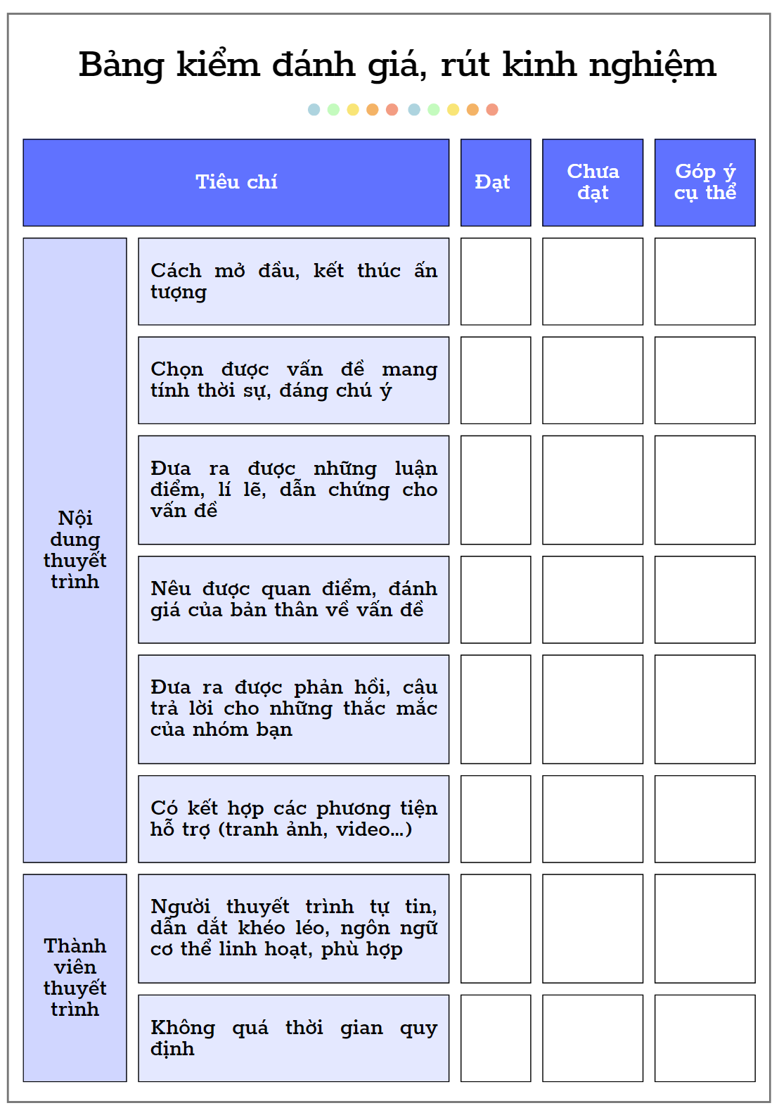
4. Kiểm tra và chỉnh sửa
Em hãy:
- Ghi lại những điều nhóm đã làm tốt và chưa tốt.
- Nếu hai bài học kinh nghiệm về cách trình bày ý kiến, cách thảo luận, tranh luận.

Slide 18
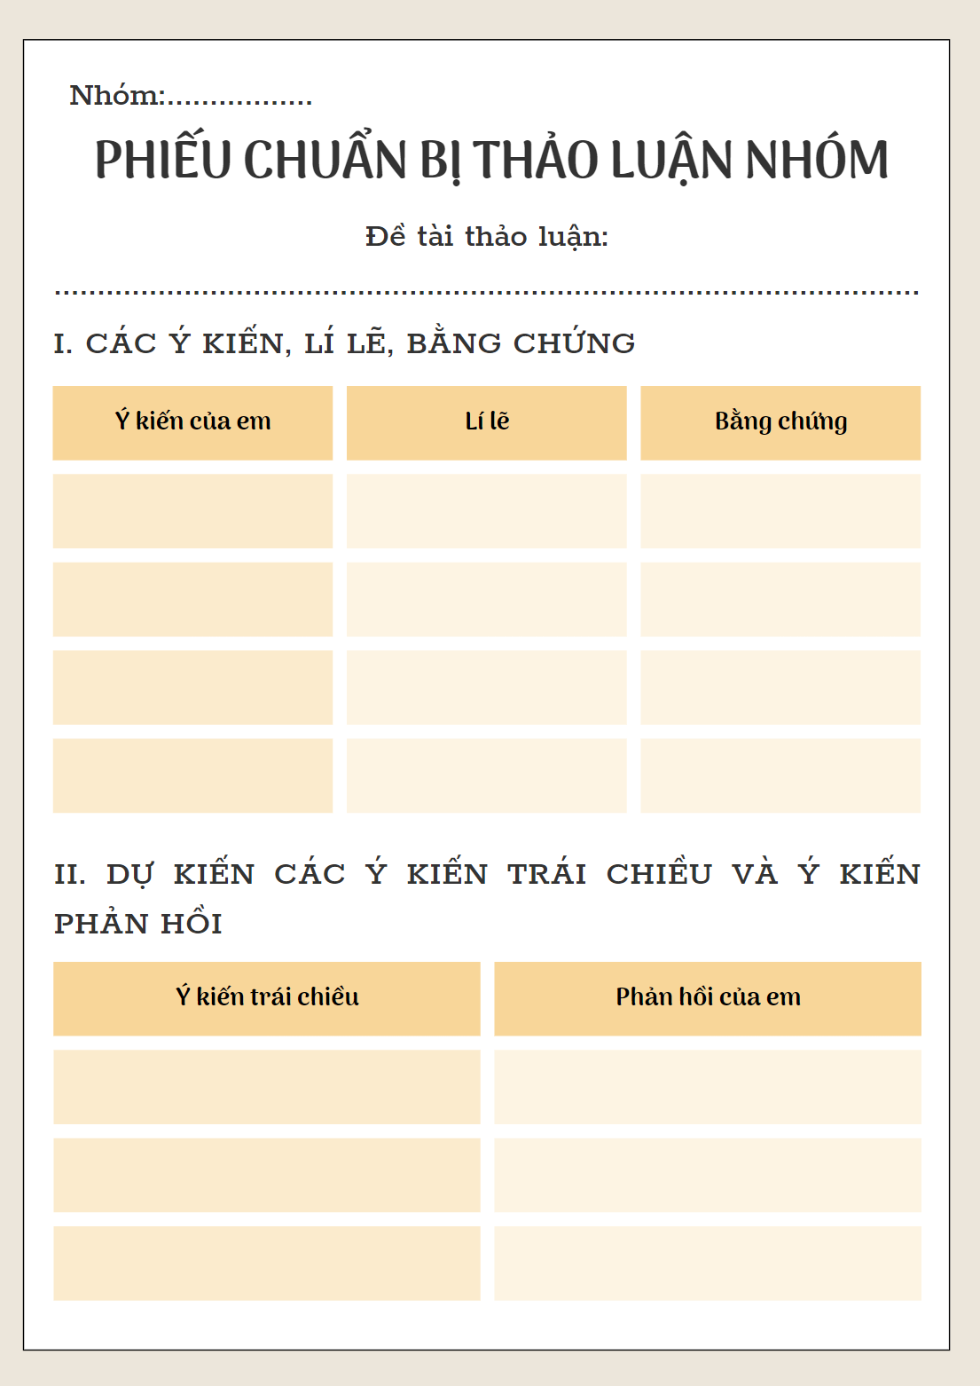
(2) Chia sẻ những suy nghĩ của em về chiến tranh và số phận con người qua truyện “Ông lão bên chiếc cầu” (Hê-minh-uê)
- Gv chia lớp thành 4 nhóm
- Yêu cầu: Chuẩn bị nội dung thảo luận theo mẫu

